Slide 1
Українська мова
Повторюємо синоніми та антоніми

Slide 2
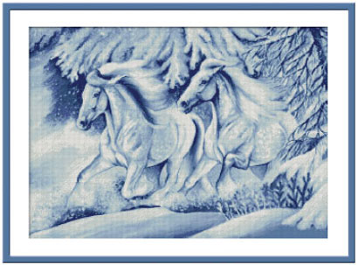
Синоніми – це слова, близькі за значенням.
Йдуть школярі раненько в клас.
День покоротшав на годину.
Тікає літечко від нас
в заавв'югу,
в стужжжу,
в хуртевіну...
Лідія Компанієць
Завірюха
Зав’юга
Заметіль

Slide 3
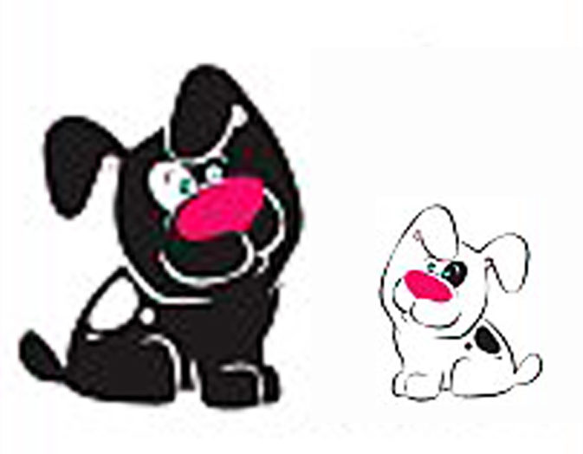
Антоніми
Антоніми – слова, які мають протилежне значення.
Білий
Пухнастий
Великий
Сердитий
Чорний
Маленький

